Slide 1
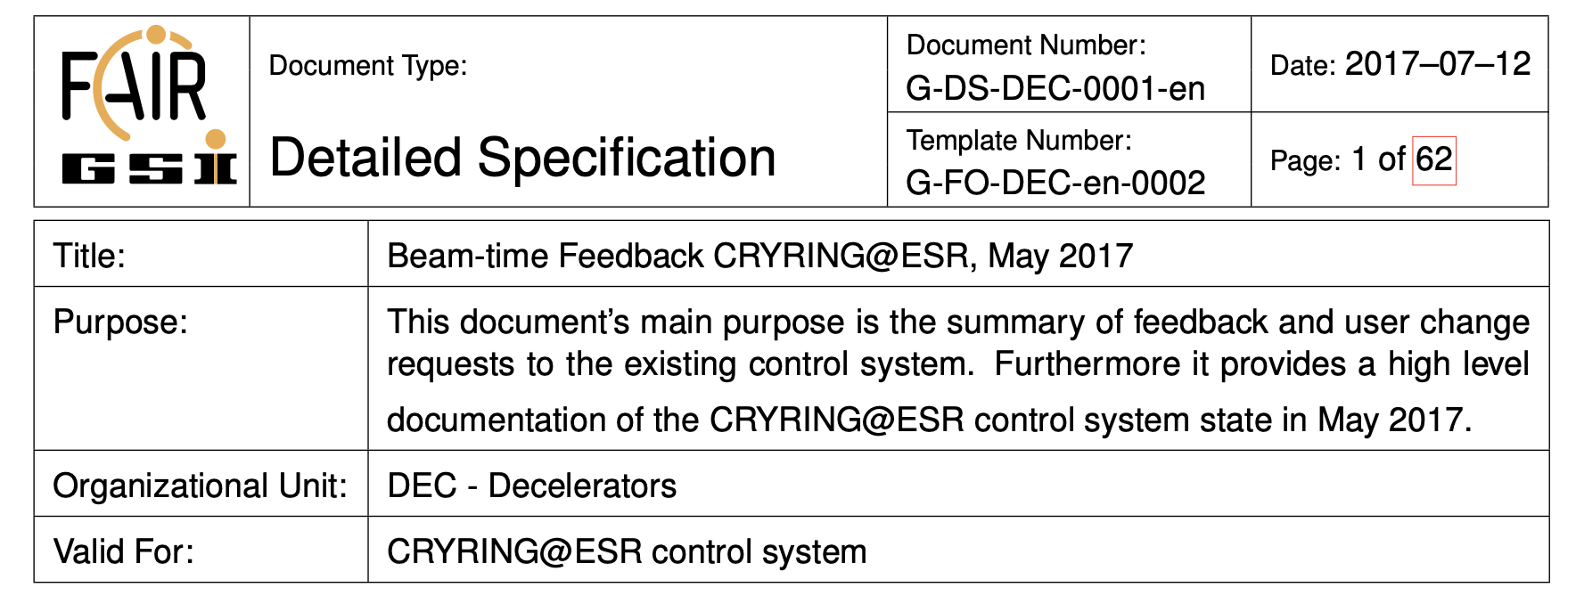
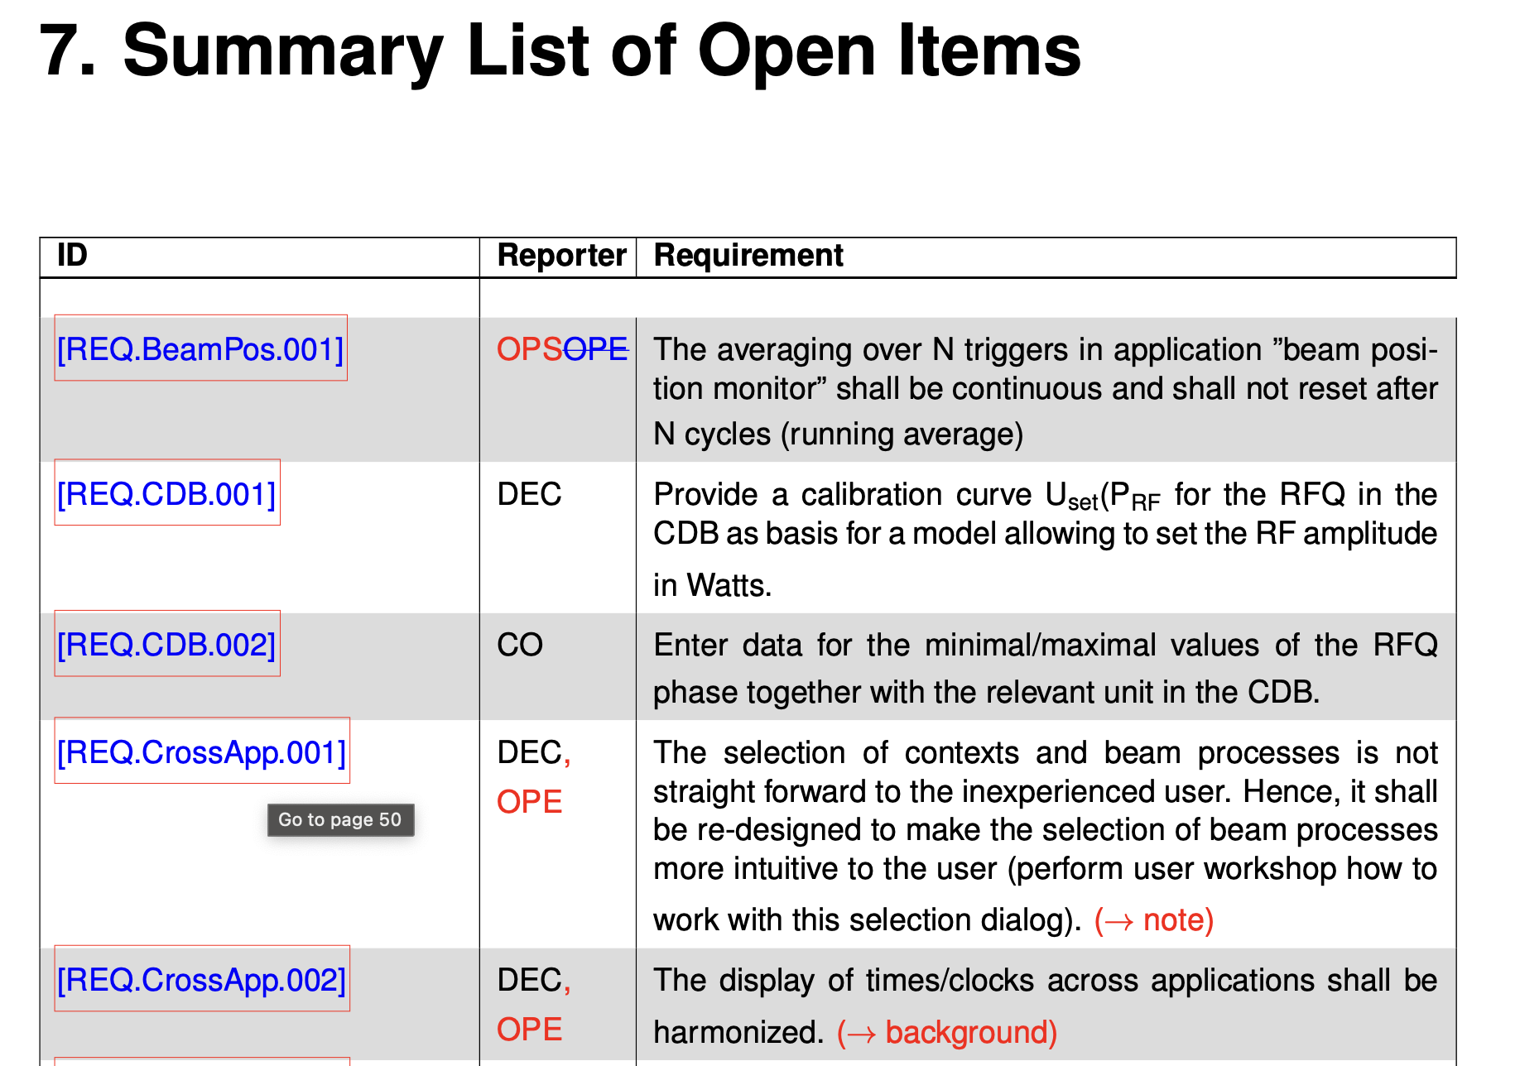
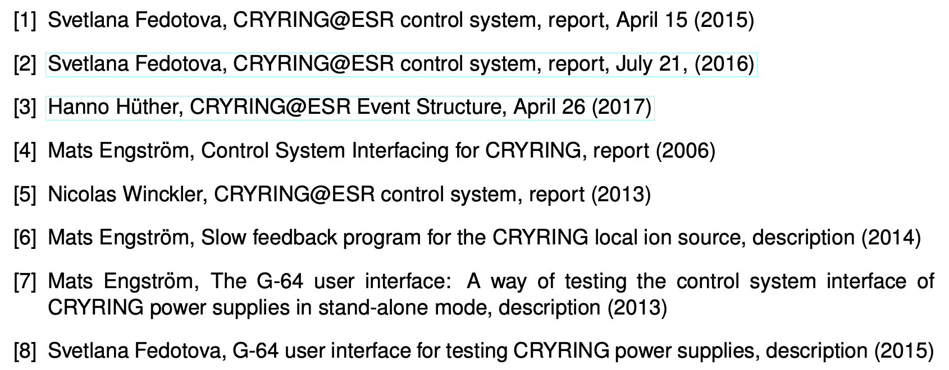
CRYRING@ESR and FAIR Controls „have history“
CRYRING@ESR war (ist?) Testumgebung inklusive Industrial Controls (Vakuum, Ausheizen)
Controls Kick-Off in 2014
1 FTE (Mats E.) für Hilfe mit der Implementierung
Regelmäßige Berichte nach den Inbetriebnahmestrahlzeiten 2015/2016/2017

Slide 2
DEC TOP4 Controlsthemen (HITRAP & CRYRING@ESR)
HITRAP Betrieb unabhängig von ESR
TRIM Zeiten/Verzögerung
Feedback (IST Werte, Darstellung, Archiving)
Synoptik
Ziel ist effizienter Betrieb für Nutzer und Weiterentwicklung
Zielgröße ist Beam On Target / Gesamtzeit
Optimierungsgrößen sind
  Einstellzeiten (Setup)
  Nachoptimierungszeiten
  Dauer der Fehlersuche
  Entwicklungszeit für “neue” Modi/Elemente (z.B: HITRAP)

Slide 3
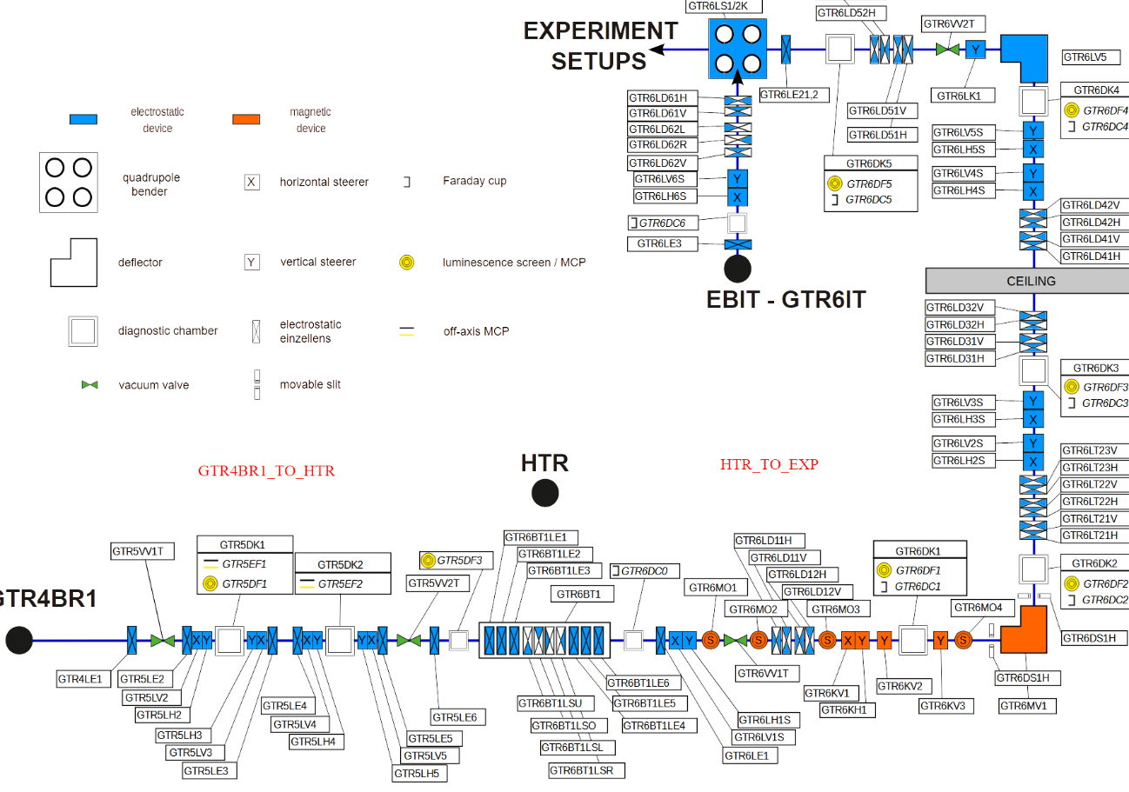
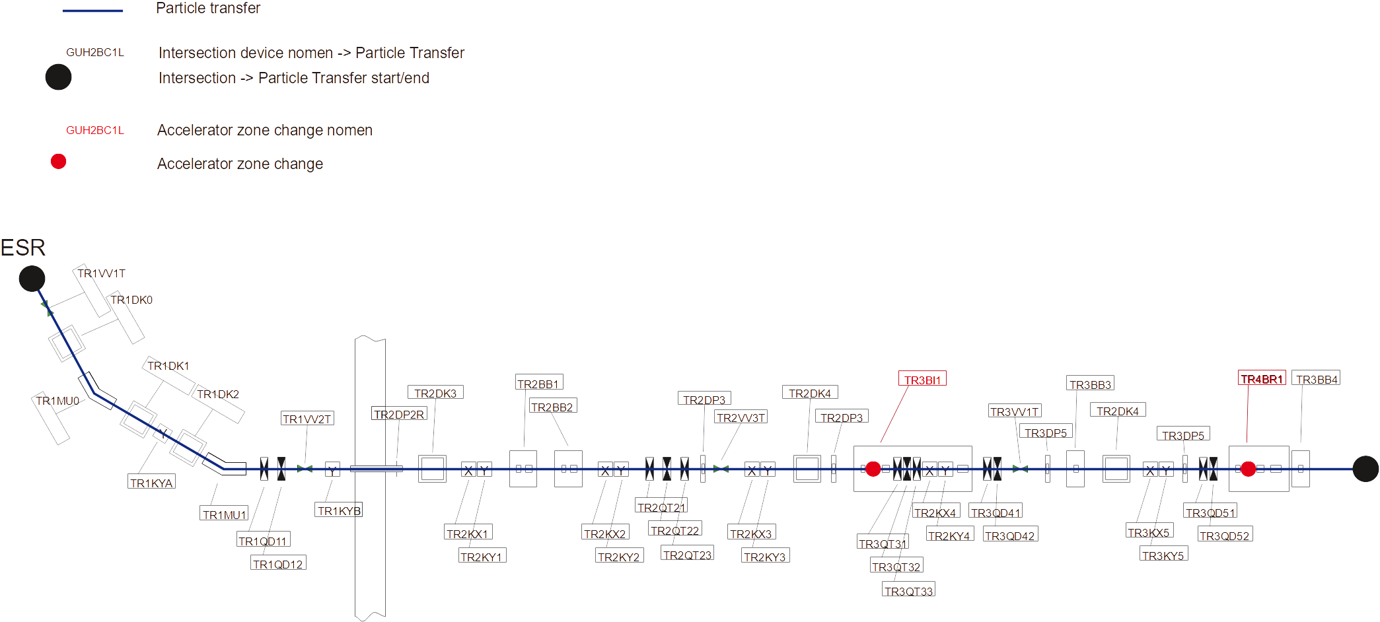
= Entwicklung
HITRAP Betrieb unabhängig von ESR
LabView (DEC/DVEE) bis 2024
Übergang zu FAIR Controls ab 2024
Event Schedule/ Modell ist Teil des ESR Modells (perfekt “nur” für OnLine BeamTime)
FAIR Controls seit ca. 2020

Slide 4
HITRAP Betrieb unabhängig von ESR
TRIM Zeiten/Verzögerung
“große” TRIMS (z.B. Energie)
  je mehr abhängige Parameter verändert werden müssen, desto länger dauert die
  Berechnung/Datenbankabfrage. Energieänderung im lokalen Pattern bis zu 1 min.
TRIMS zum “falschen” Zeitpunkt (im gekoppelten ESR – YR Betrieb)
  Trimzeit, wenn man nicht genau auf den Zeitpunkt achtet ca. 3-4 min bei Patternlänge 30 s
  siehe z.B. Mattermost Diskussion vom April 2021 https://mattermost.gsi.de/controls/pl/f4hocomgx7nfxfifomcjsfrkka
  “Lösungsvorschlag: Trimmt wenn ihr wisst das es auch zeitnah anhalten kann“
Kurzfristig 1?
Bypass TRIM für gerampte Parameter
Kurzfristig 2?
„geführter“ TRIM Zeitpunkt
Zyklusabbruch
Langfristig?
Transactions
Vorschläge:

Slide 5
HITRAP Betrieb unabhängig von ESR
TRIM Zeiten/Verzögerung
Feedback (IST Werte, Darstellung, Archiving)
Fehlersuche
Analyse von Performance
Vorhersage von Interventionen (z.B. Quelle) : AI/ML Datasets
DIGITIZER
Kicker (Inj./Extr.)
DAQ auf SCUs
alle Netzteile (Steerer etc.)
Archiving
Performance (Abfrage)
Settings NICHT im Archiving
Maschinenzustand NICHT im Archiving
Bumper
weiterhin nicht verfügbar

Slide 6
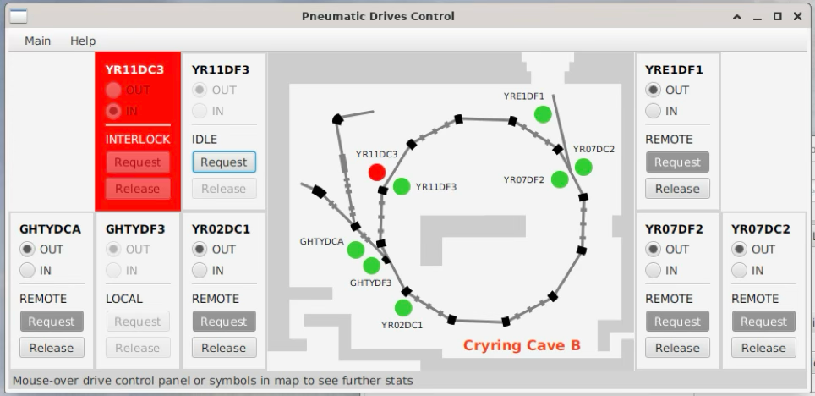
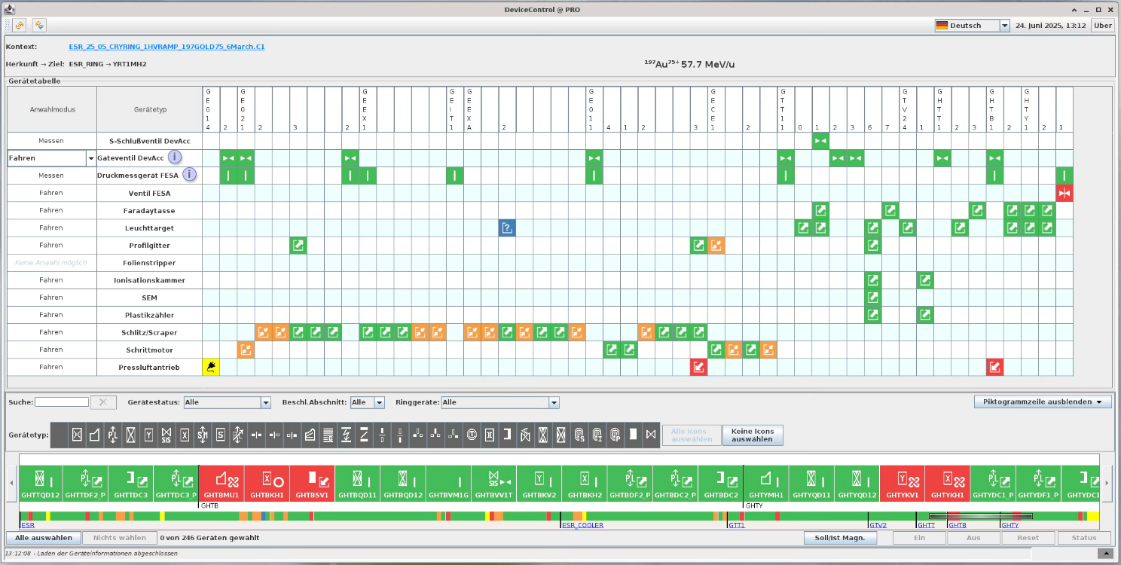
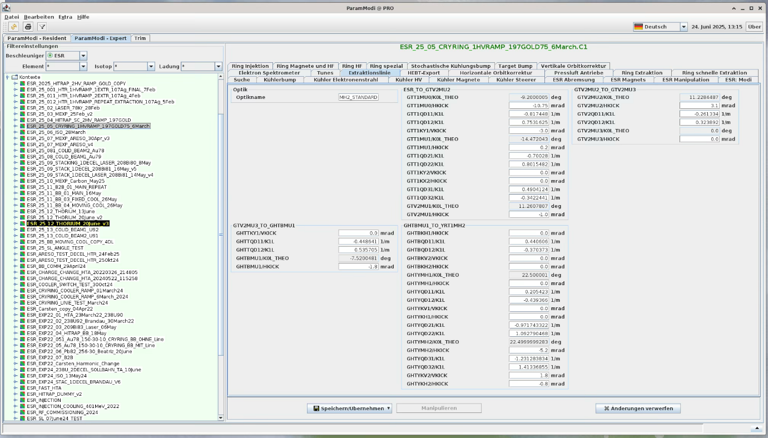
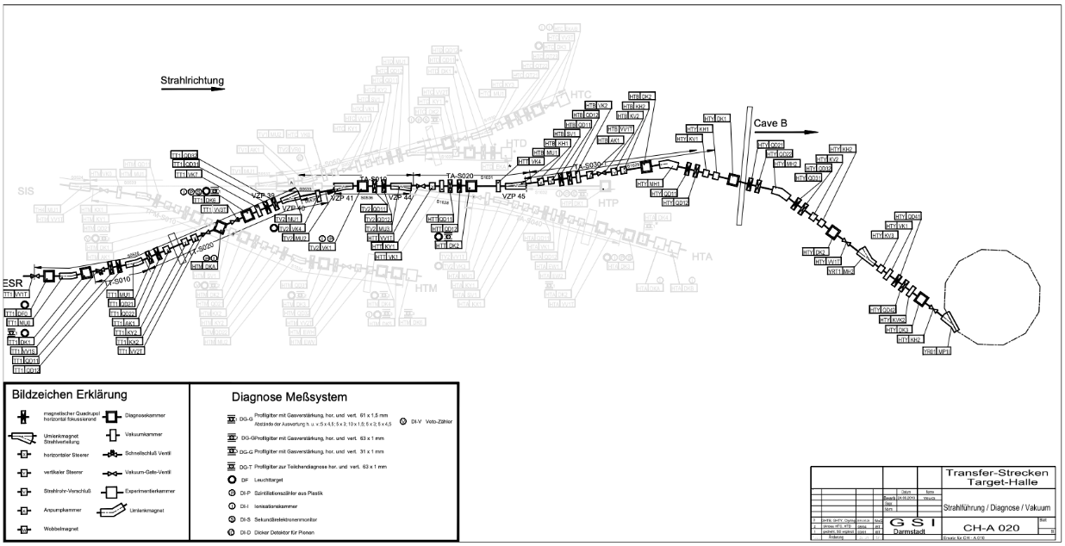
HITRAP Betrieb unabhängig von ESR
TRIM Zeiten/Verzögerung
Feedback (IST Werte, Darstellung, Archiving)
Synoptik
Stand:
?

Slide 7
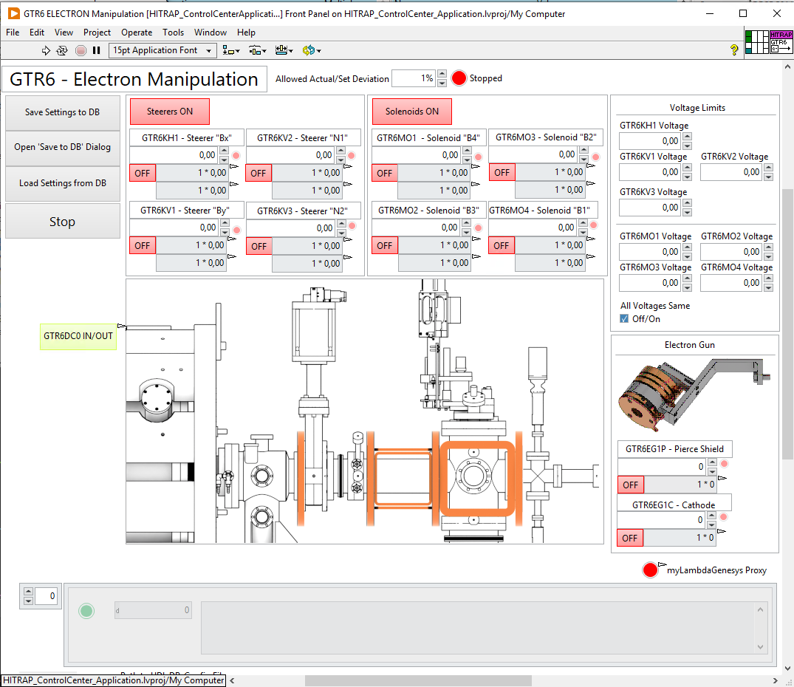
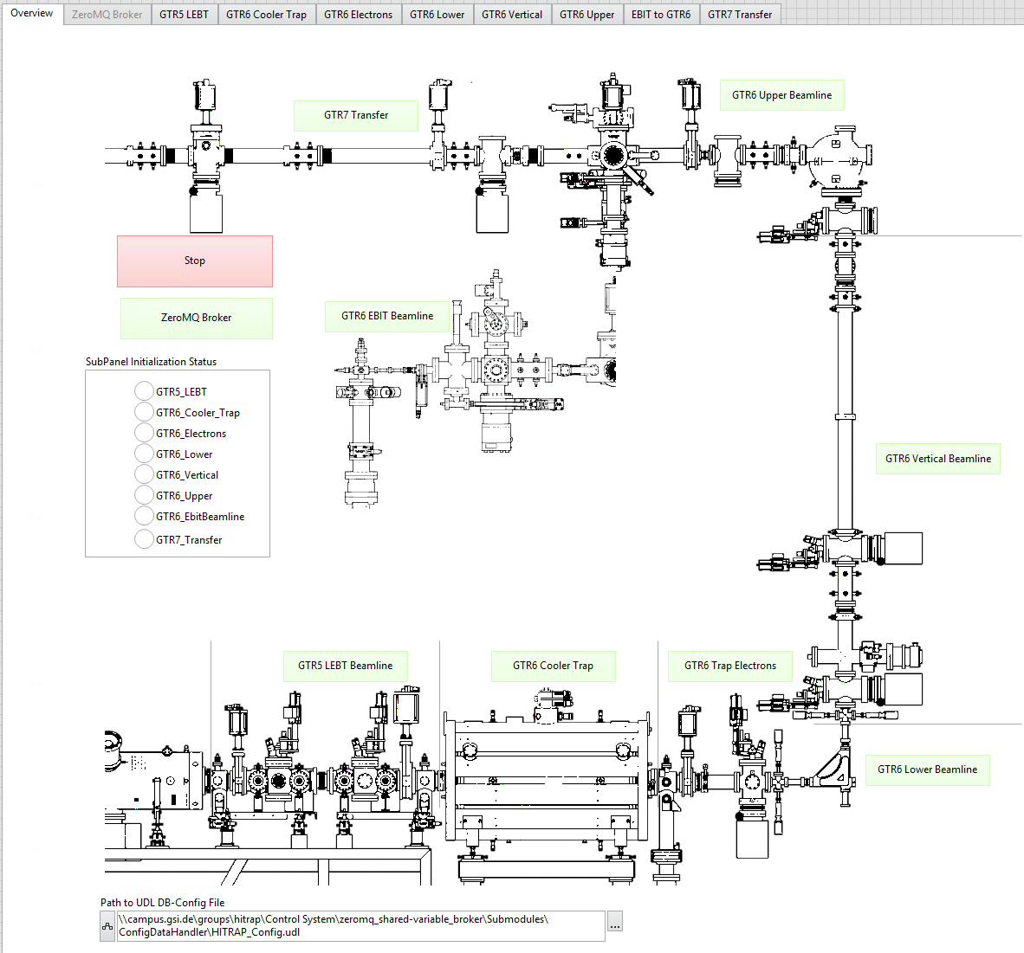
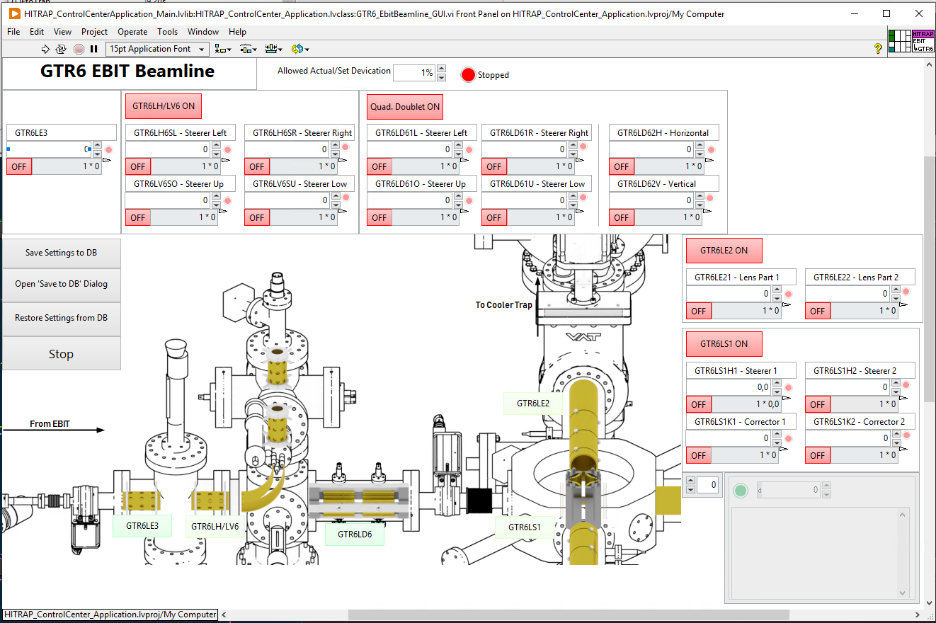
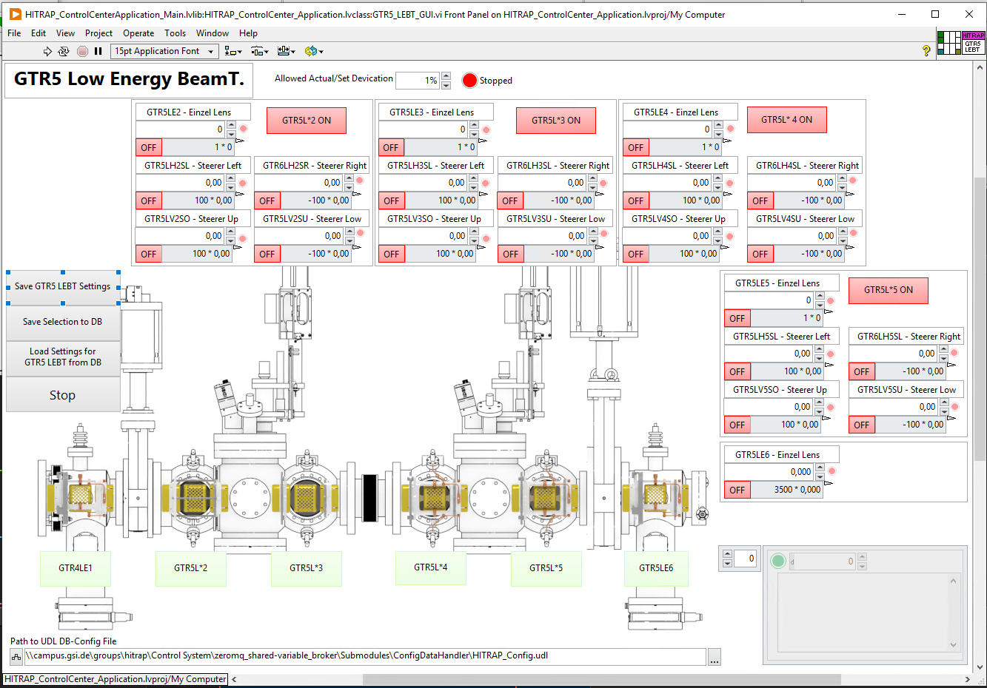
HITRAP Betrieb unabhängig von ESR
TRIM Zeiten/Verzögerung
Feedback (IST Werte, Darstellung, Archiving)
Synoptik
Vision:
click

Slide 8
DEC TOP4 Controlsthemen (HITRAP & CRYRING@ESR)
HITRAP Betrieb unabhängig von ESR
TRIM Zeiten/Verzögerung
Feedback (IST Werte, Darstellung, Archiving)
Synoptik

